Slide 1
ЭЛЕКТРОННЫЙ СЕРВИС ДЛЯ СБОРА ИНФОРМАЦИИ О ПОКАЗАТЕЛЯХ ДЕЯТЕЛЬНОСТИ ШКОЛ, ПОДЛЕЖАЩИХ самообследованиЮ
ВЕБИНАР
Российского тренингового центра
Института образования НИУ ВШЭ
27 марта 2015
Захир Юлия Симановна
директор Новосибирского института
мониторинга и развития образования
info.nimro@gmail.com

Slide 2
ПЕРВЫЕ ВОПРОСЫ ВВЕДЕНИЯ САМООБСЛЕДОВАНИЯ
Перечень показателей самообследования
Отсутствие методики самообследования
Отсутствие единого формат публикации результатов самообследования
Использование результатов самообследования
ЭЛЕКТРОННЫЙ СЕРВИС СБОРА ИНФОРМАЦИИ О ПОКАЗАТЕЛЯХ САМООБСЛЕДОВАНИЯ – СЕРВИС ПОДДЕРЖКИ ШКОЛ

Slide 3
ОЦЕНКА ПО РЕЗУЛЬТАТАМ САМООБСЛЕДОВАНИЯ
Экспертная
(ведомственная) оценка
Родительская оценка
Экспертная (независимая) оценка
Самооценка
ЗАДАЧИ СЕРВИСА
обеспечить единообразие представления, достоверность и сохранность данных для оценки
способствовать уменьшению бумажной отчетности школ

Slide 4
ПЕРЕЧЕНЬ РАЗДЕЛОВ ПОКАЗАТЕЛЕЙ САМООБСЛЕДОВАНИЯ
МОН РФ (25/9) | МОН Новосибирской области (74/22)
1. Образовательная деятельность (19/8) |  | 7. Безопасность в школе (5)
2. Инфраструктура (6/1) |  | 8. Охрана и укрепление здоровья (6)
 | 3. Информационная открытость (10/9) | 9. Специальные кабинеты (10)
 | 4. Государственно-общественное управление (2/1) | 10. Информационные ресурсы школы (3)
 | 5. Качество образования (7/3) | 11. Дополнительное образование в школе (5)
 | 6. Школьный климат (1)
 | http://nimro.ru/uploads/expert/product/files/prikaz-920-ot-15_04_2014.pdf
Источники дополнит. информации:
Формы ФСН
РИС ГИА
www.kpmo.ru
Региональные данные

Slide 5
ПРИМЕРЫ ДОПОЛНИТЕЛЬНЫХ РАЗДЕЛОВ ПОКАЗАТЕЛЕЙ САМООБСЛЕДОВАНИЯ
№ п/п | Показатели | Единица измерения | Комментарий
3. Информационная открытость школы (10)
3.1 | Наличие работающего, обновляемого не реже 1 раза в 2 недели сайта образовательной организации | 4/3/2/1 | 4- отлично; 3- хорошо; 2- уд.; 1- неуд.
3.5 | Гиперссылка на текст локального нормативного акта, регламентирующего правила приема обучающихся | - | Данные экспортируются из федерального мониторинга, www.kpmo.ru
4. Государственно-общественное управление в школе (2)
4.2 | Наличие на сайте контактов органа государственно-общественного управления | - | В открытую ячейку вносится гиперссылка на страницу сайта, на которой указаны контакты органа государственно-общественного управления
6. Школьный климат (1)
6.1 | Показатель удовлетворенности родителей образовательным процессом | 4/3/2/1/0 | При выборе ответа «открыть» в выпадающем меню, результаты опроса появятся при выгрузке формы отчёта (на основе опроса родителей, на сайте www.nimro.ru в период аккредитационной экспертизы).

Slide 6
МЕТОДИЧЕСКИЕ РЕКОМЕНДАЦИИ ДЛЯ ПРОВЕДЕНИЯ САМООБСЛЕДОВАНИЯ
http://nimro.ru/evaluation_of_education/expert.html?f%5Bfilter_types%5D=5&f%5Bfilter_org%5D=2&f%5Bfilter_year%5D=4&filter=Y
задана структура аналитической части отчета
рекомендации к каждому показателю
для части региональных разделов показателей введено уровневое оценивание
доказательность (связь с формами федерального стат.наблюдения, перенос гиперссылок с ресурса www.kpmo.ru, загрузка информации из региональных баз данных)
1.25 | Численность/ удельный вес численности пед.работников, имеющих высшее образование, в общей численности пед.работников | чел./% | В отчете будет предусмотрена возможность сравнения с численностью пед.работников, имеющих высшее образование, заполненной автоматически из формы ФСН РИК-83 (раздел 1, стр. 7, графа 15) по состоянию на 20 сентября. Доля пед.работников, имеющих высшее образование, будет рассчитана автоматически при выгрузке формы отчёта в Excel как отношение численности пед.работников, имеющих высшее образование, к общей численности пед.работников (показатель 1.24)

Slide 7
ПРИМЕР ВЫГРУЗКИ ОТЧЕТА О ПРОВЕДЕНИИ САМООБСЛЕДОВАНИЯ НА САЙТ
Отчет по результатам самообследования как подготовка
к формированию Публичного доклада школы

Slide 8
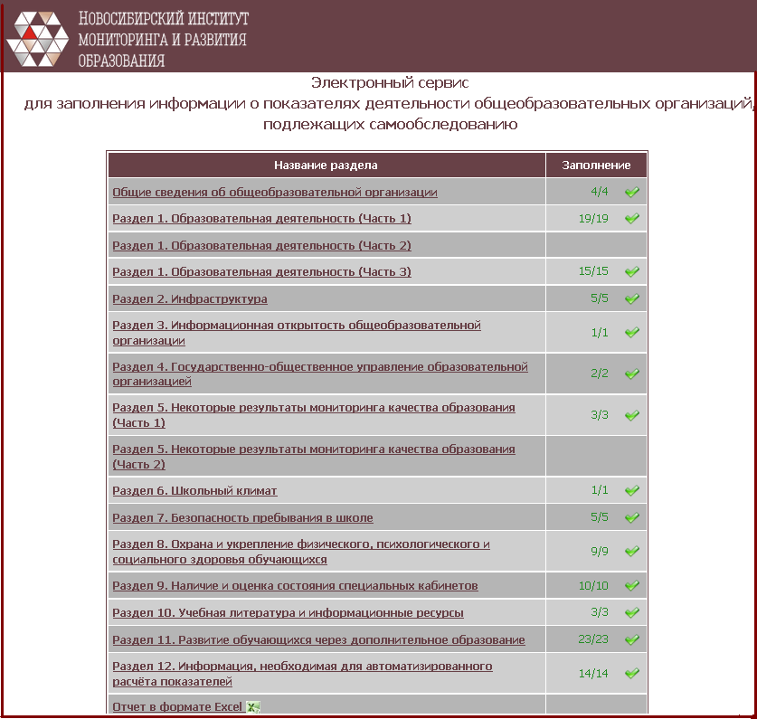
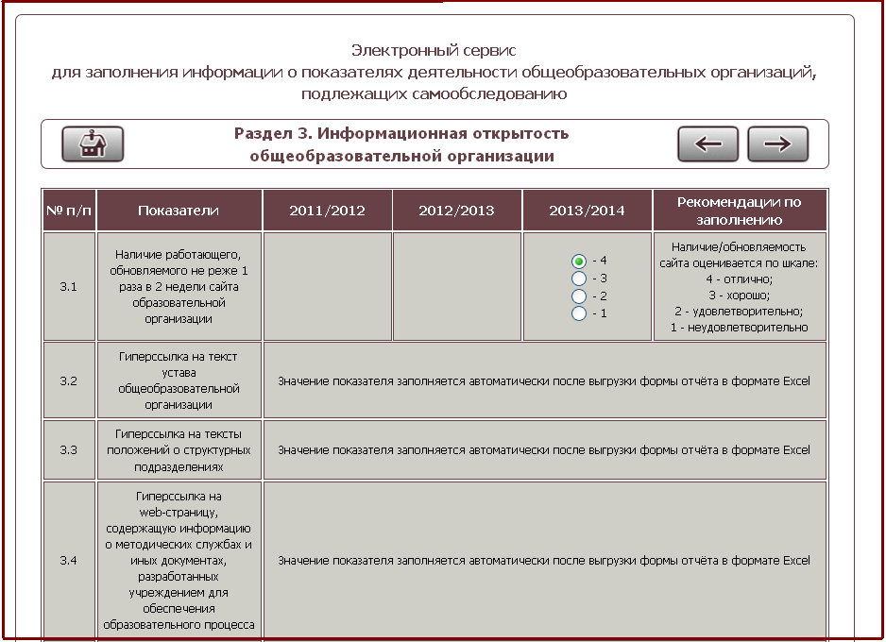
ШКОЛЬНЫЙ КАБИНЕТ СЕРВИСА

Slide 9
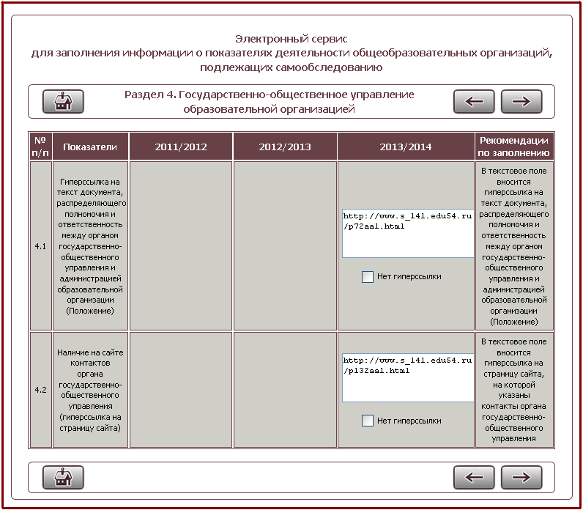
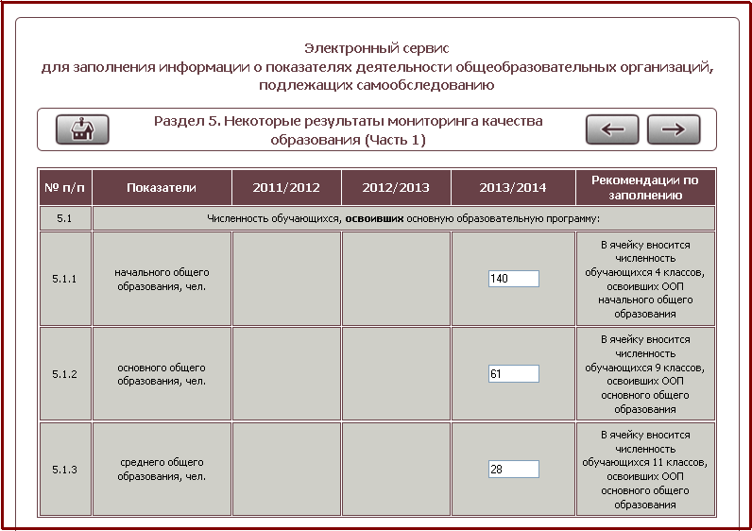
ШКОЛЬНЫЙ КАБИНЕТ СЕРВИСА

Slide 10
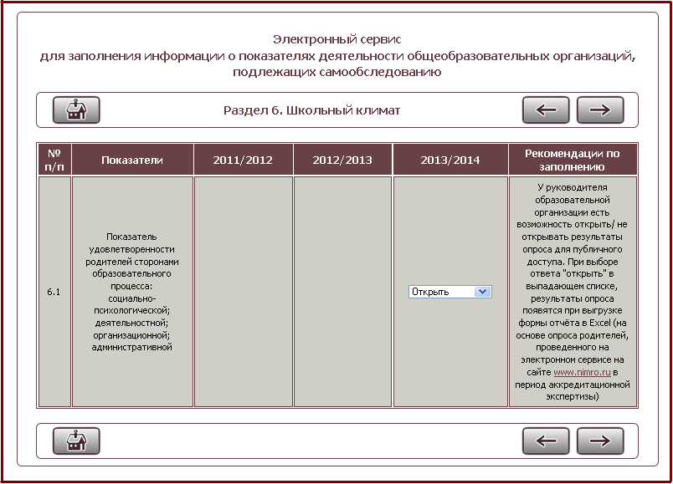
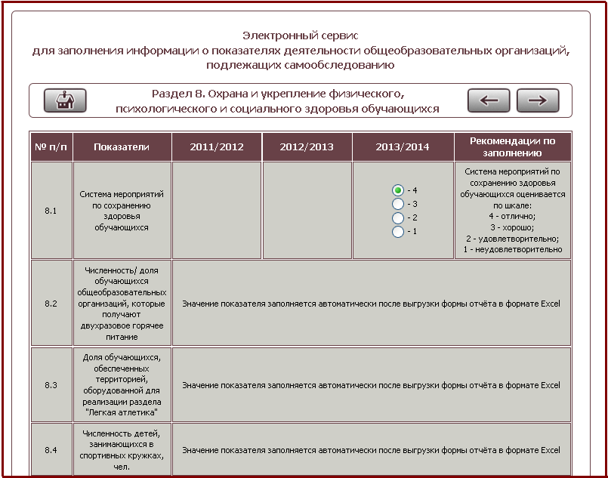
ШКОЛЬНЫЙ КАБИНЕТ СЕРВИСА

Slide 11
ШКОЛЬНЫЙ КАБИНЕТ СЕРВИСА
Возможности использования:
автоматизированное формирование отчета о результатах самообследования
сохранение информации по основным аспектам деятельности за последние 3 года для анализа динамики показателей; подведения итогов работы; разработки годового плана работы; корректировки программы развития
получение основы формирования Публичного доклада

Slide 12
ОБ ОБЕСПЕЧЕНИИ ДОСТОВЕРНОСТИ ИНФОРМАЦИИ
Механизмы обеспечения достоверности информации:
долевые показатели в системе рассчитываются автоматически
исключено дублирование в разных системах одних и тех же показателей с разными значениями
функция проверки достоверности вносимой информации встроена
проверка информации на муниципальном уровне

Slide 13
«… ЕЩЕ ОДИН МОНИТОРИНГ …»
…
98% муниципальных школ
100% областных школ
20% негосударственных школ
ЧТО ДАЛЬШЕ?

Slide 14
ЛОГИКА РАЗВИТИЯ СЕРВИСА
Разработка рег. перечня показателей
Разработка, мет.рекомендации
Разработка школьного кабинета
2014
Ежегодная публикация отчетов о результатах самообследования школ
Макет региональных стат. форм
Разработка муниципального и регионального кабинетов
2015
Ежегодная публикация муниципалитетов,
регионального министерства
Проведение оценки …

Slide 15
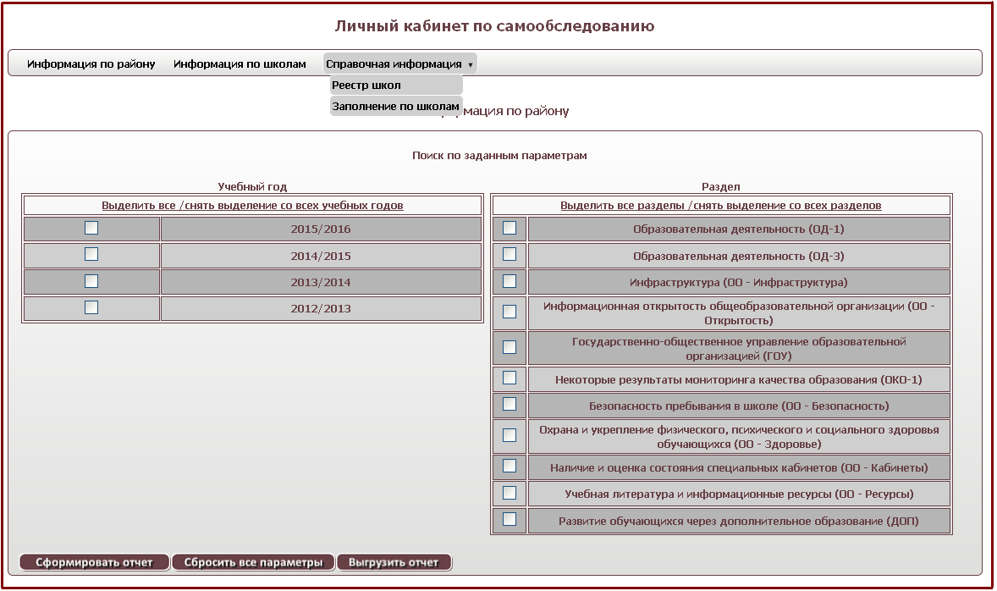
МУНИЦИПАЛЬНЫЙ КАБИНЕТ СЕРВИСА

Slide 16
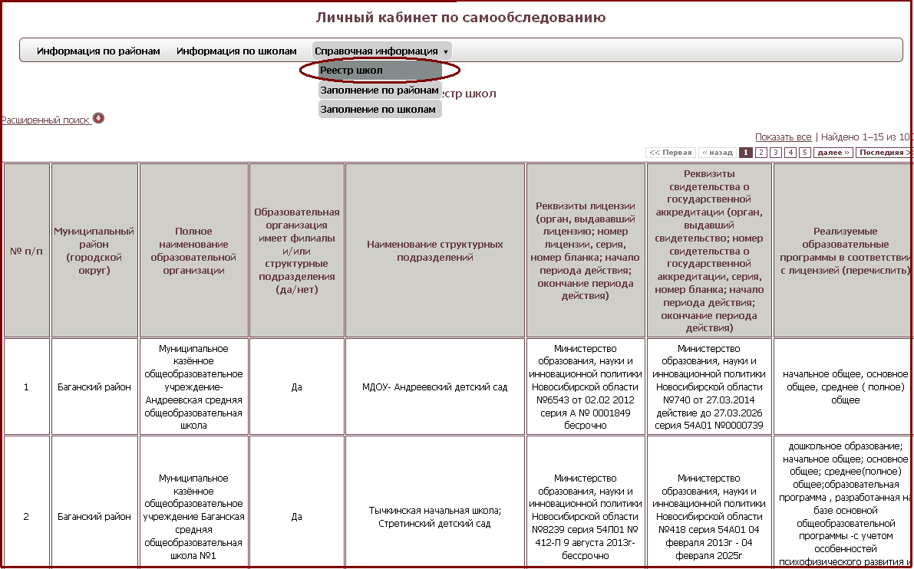
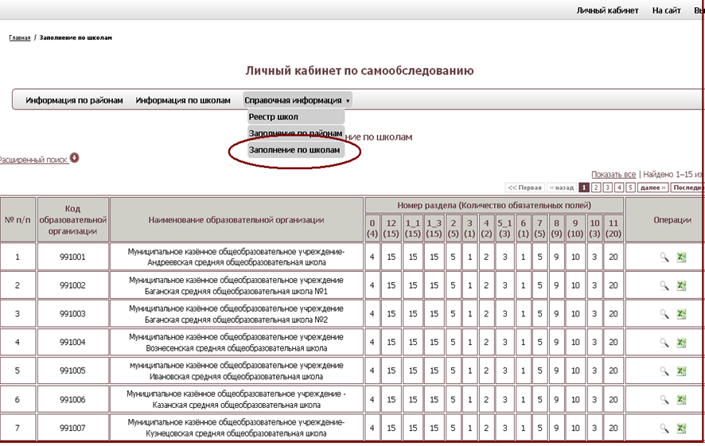
РЕГИОНАЛЬНЫЙ КАБИНЕТ СЕРВИСА

Slide 17
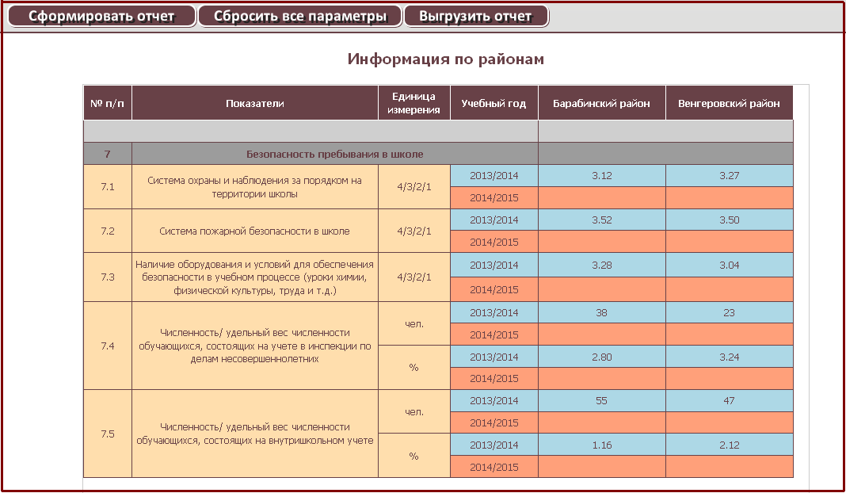
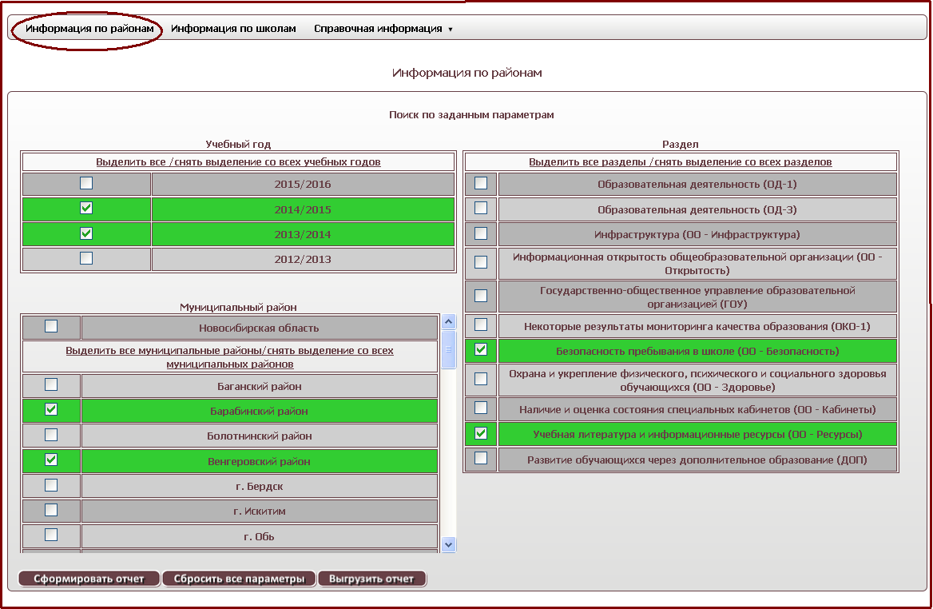
РЕГИОНАЛЬНЫЙ КАБИНЕТ СЕРВИСА

Slide 18
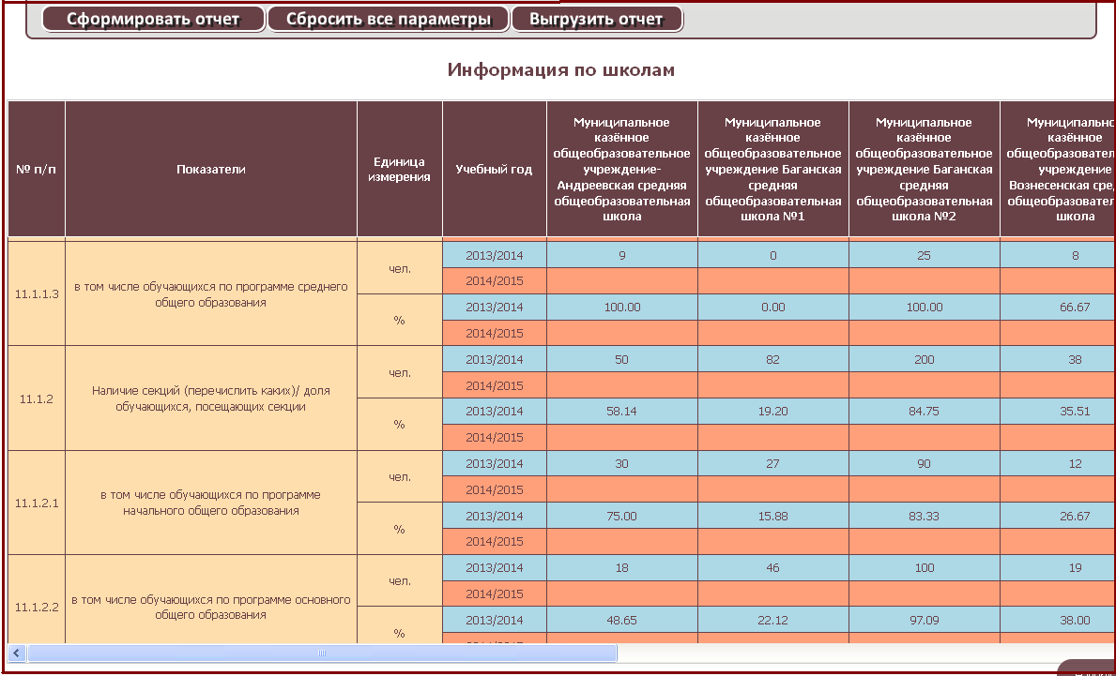
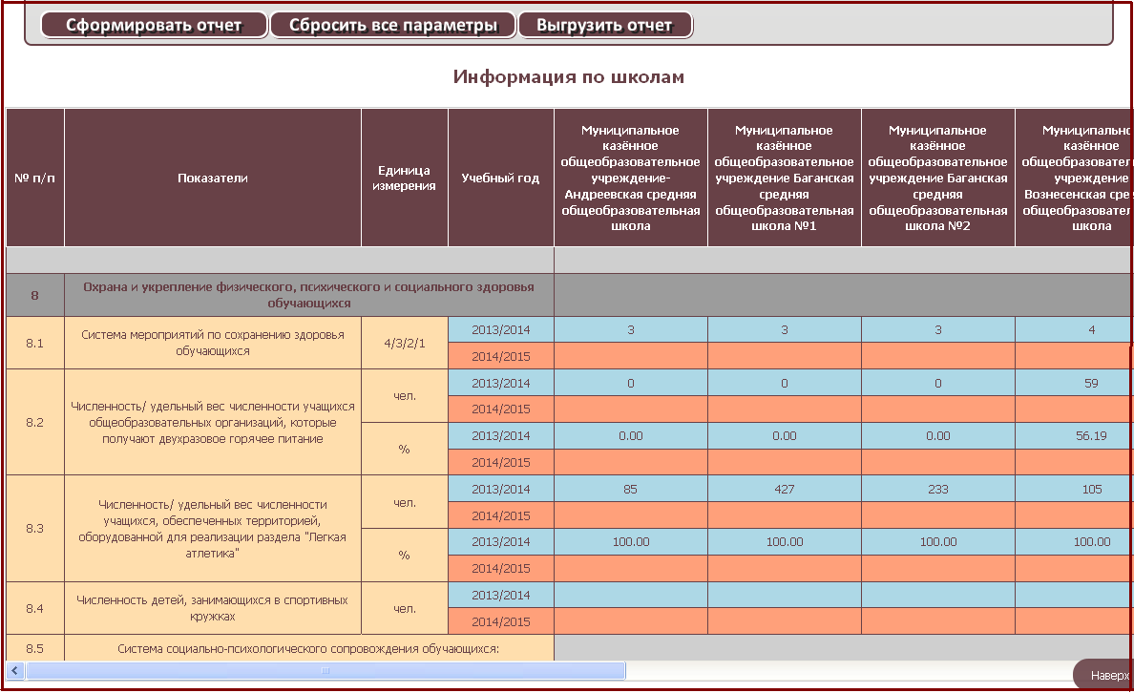
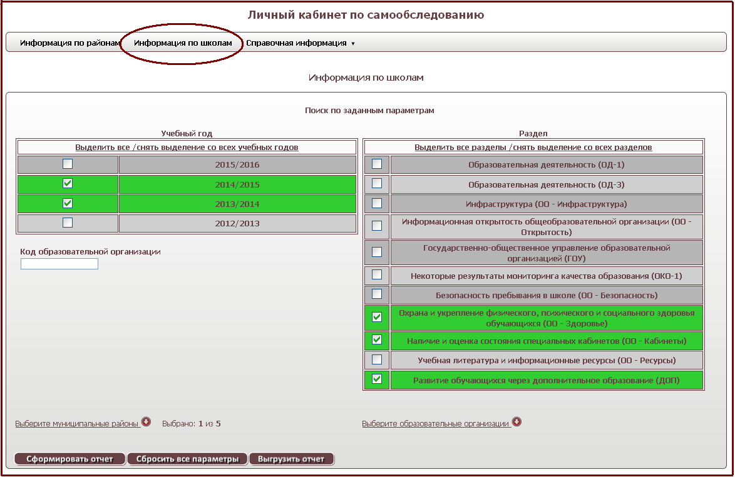
РЕГИОНАЛЬНЫЙ КАБИНЕТ СЕРВИСА

Slide 19
ЭЛЕКТРОННЫЙ СЕРВИС: возможности использования
Реализованные возможности использования
Подготовка ежегодного доклада МОН, муниципального доклада
Аккредитационная экспертиза, контроль и надзор
Независимая оценка качества образования (рейтинг «Родительского доверия»)
Возможность использования сервиса в любых масштабах

Slide 20
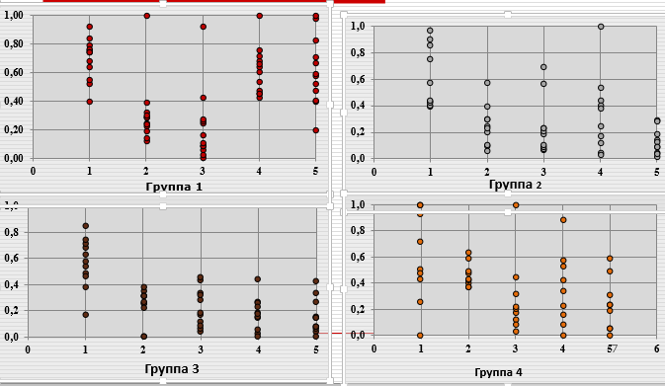
ЭЛЕКТРОННЫЙ СЕРВИС: возможности использования
Планируемые возможности использования сервиса:
Сопоставительная экспертная оценка

Slide 21
ЭЛЕКТРОННЫЙ СЕРВИС: возможности использования
Планируемые возможности использования сервиса:
Формирование ресурса открытой информации
(открытые формы регионального стат.наблюдения)
Дополнение первичных форм регионального стат.наблюдения (РБД «Паспорт ОУ»)

Slide 22
СПАСИБО ЗА ВНИМАНИЕ!
rtc.ioe@gmail.com
www.rtc-edu.ru

